Slide 1

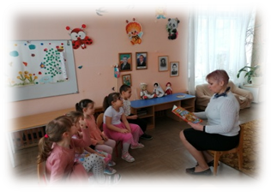
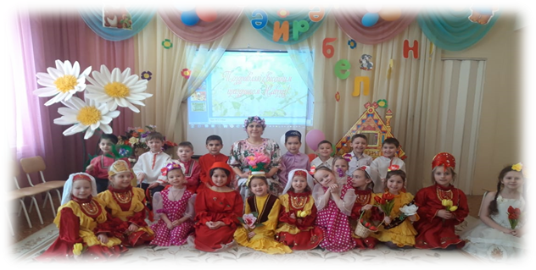
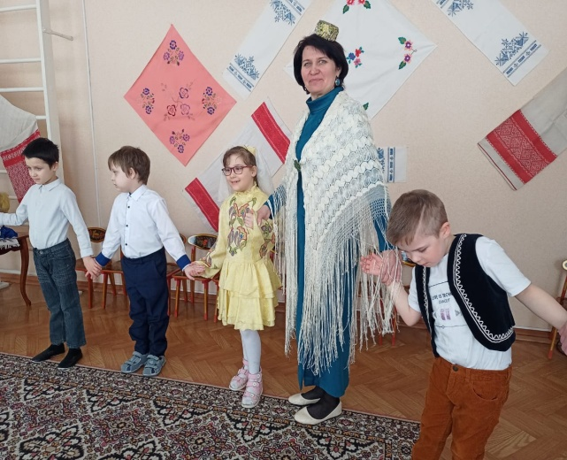
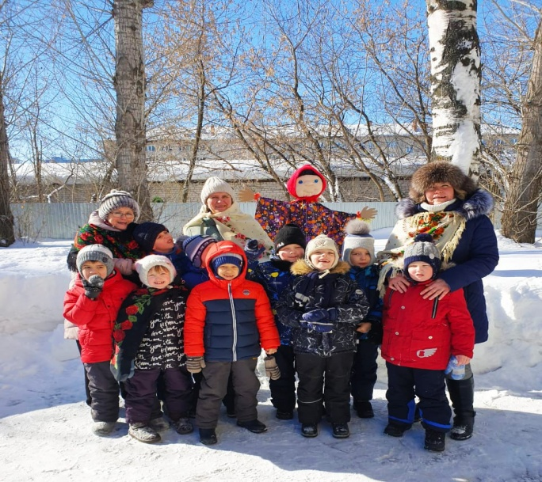
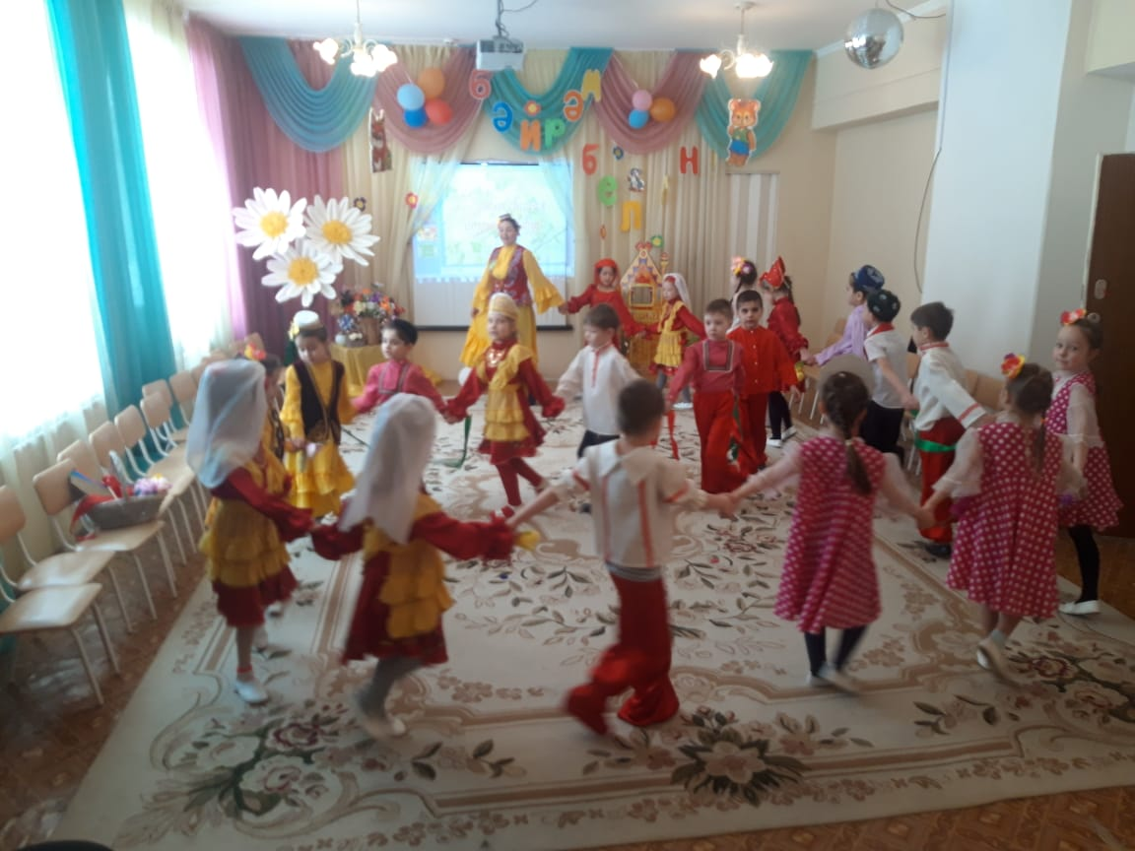
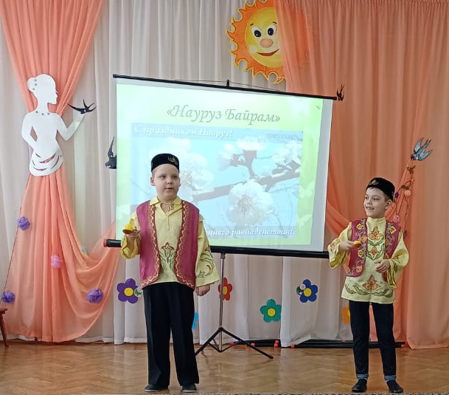
ФОТОРЕПОРТАЖ
МБДОУ «Билингвальный детский сад № 155 компенсирующего вида» Советского района г.Казани
Чтение потешек, сказок, прибауток
Музыкальный калейдоскоп (хороводы, песни, игры народов Поволжья)
Народные игры
Масленица
Науруз

Slide 2
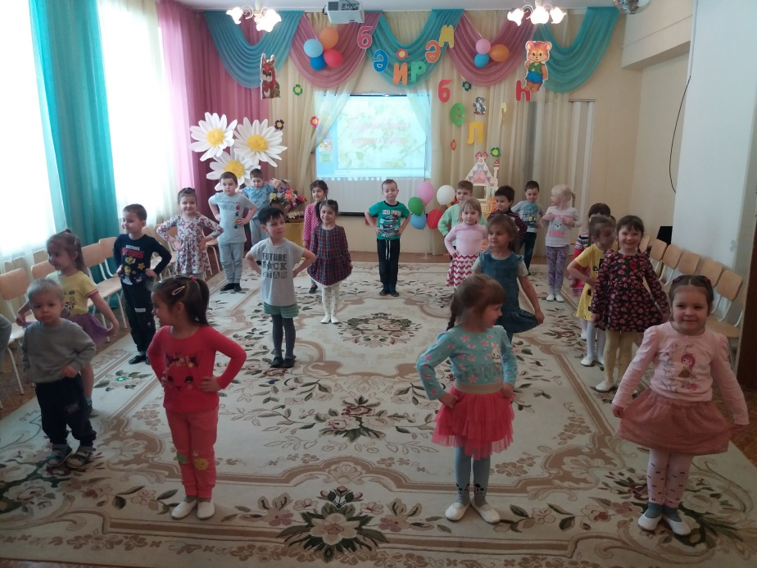
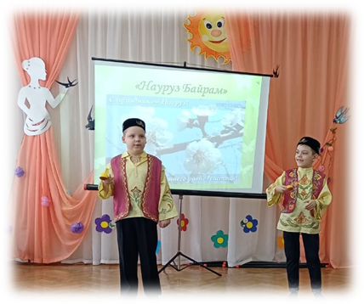
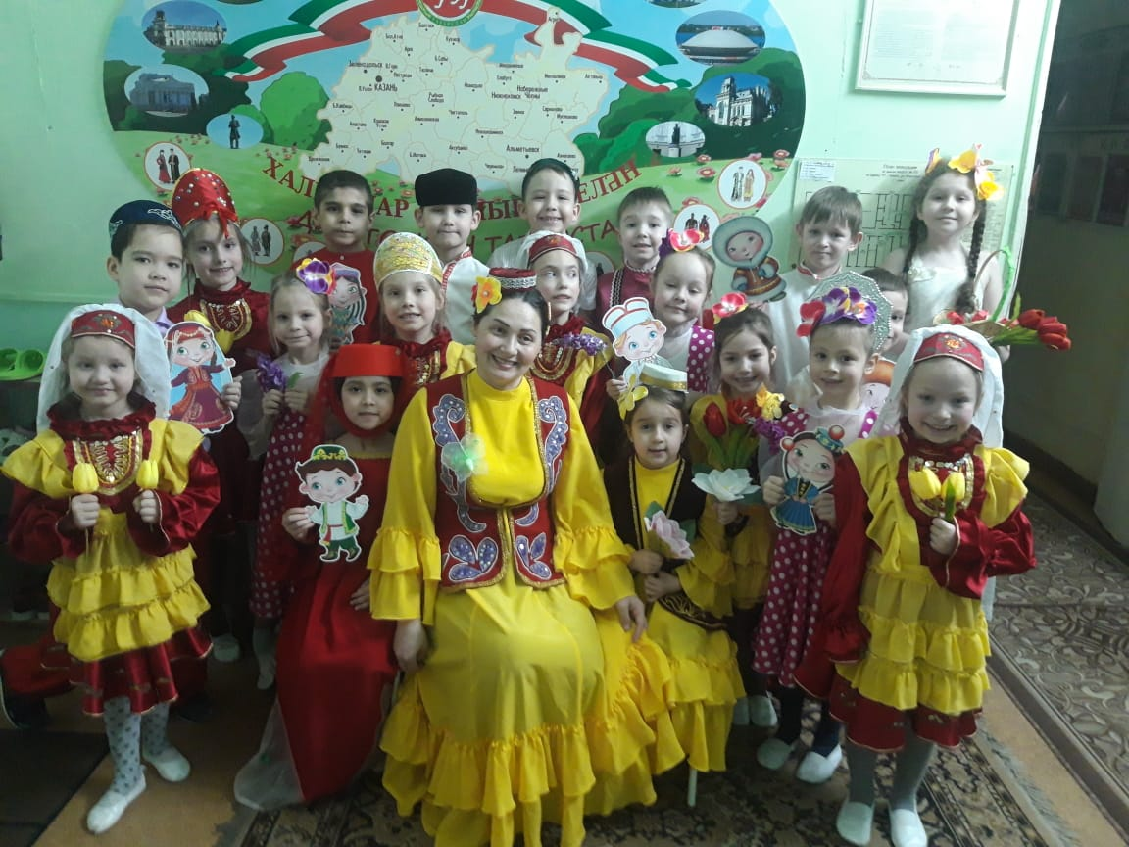

«Науруз»
Мы сегодня собрались, И Науруз мы дождались! Пусть плохое все уйдет, Счастье новое придет! Пусть здоровья будет много, Пусть лежит к любви дорога, Пусть счастливым будет год, Пусть удача всех найдет! Пусть у всех достаток будет, Любят пусть друг друга люди. Всех с Наврузом поздравляем, Много радости желаем!

